Slide 1
El banc del coneixement
By hardsoft

Slide 2

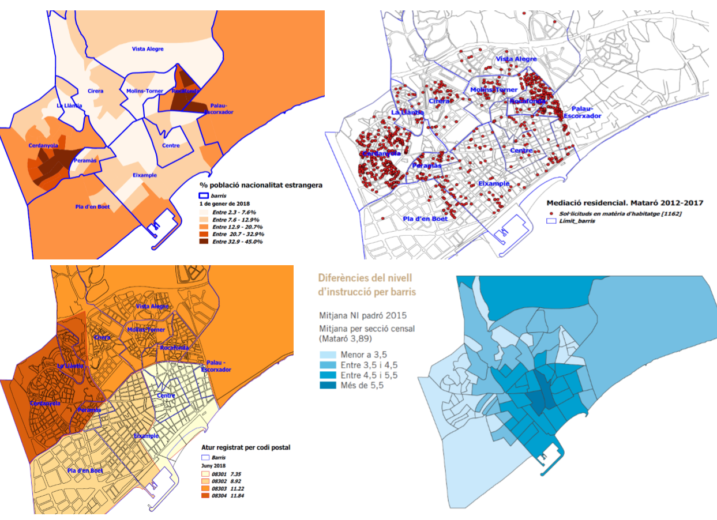
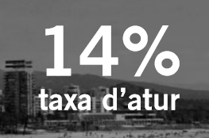
Què volem fer.

Slide 3


QUè PROPOSEM.
EL CONEIXEMENT D’UN, ÉS BENEFICI DE TOTS

Slide 4
Com ho volem fer?
(possar fotos de la página web i la app)

Slide 5



Com es financia

